Slide 1



FACULTAD DE INGENIERÍA
ESCUELA ACADÉMICO PROFESIONAL DE INGENIERÍA DE SISTEMAS
“LOS PRINCIPIOS S.O.L.I.D”
Autores:
Alegría Mamani, José Antonio
Alvarez Huamaní, Izabo Rosario
Bardales Rojas, Enoc Keane
Huaman Francia, Yassel Aracely
Palomino Sotelo, Ronaldinho
Asesor: Eric Gustavo Coronel Castillo
Aula: 104A
Turno: Mañana
Ciclo: IV

Slide 2

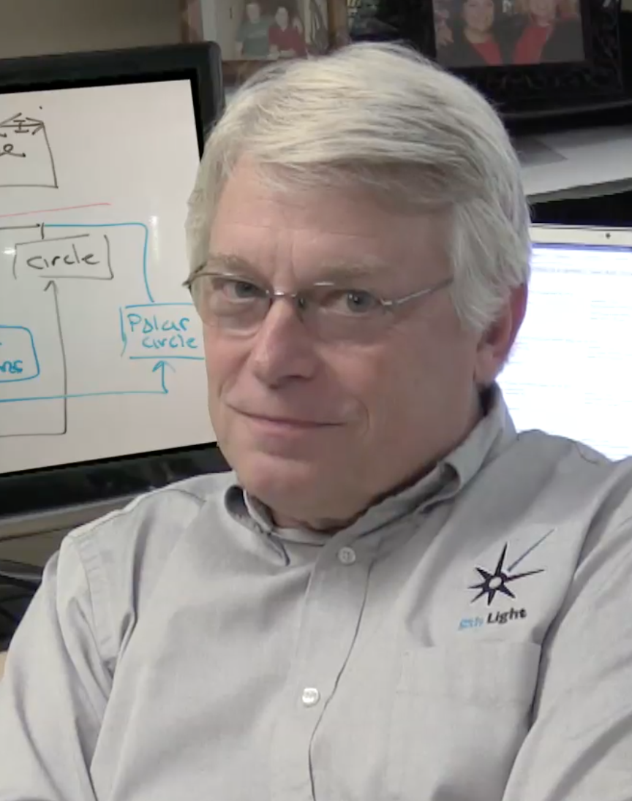
Introducción:
Para saber sobre SOLID, necesitamos remontarnos en los años de los primeros desarrolladores, cuando hacían sus programas enfocándose únicamente en que un programa tenia que cumplir una serie de tareas establecidas.
Poco a poco los sistemas han ido evolucionando, lo cual significa que se han vuelto mas robustas y mas difíciles de mantener, es por eso que los programadores se ven en la necesidad de realizar una serie de principios, para proporcionar a todos los programadores una serie de herramientas para la programación orientada a objetos, que nos permitirá construir programas mas fáciles de mantener y a su vez con un código de calidad. Como resultante de estos principios nació SOLID y SOLID no es mas que un acrónimo inventada por Rober C.Martin en la década de los 2000.

Slide 3
PRINCIPIOS:
S-responsabilidad simple (single responsability).
O-abierto/cerrado (open/closed).
L-sustitucion liskov(liskov substitution).
I-segregacion del interface(interface segregation)
D-inversion de independencias(dependency inversion).

Slide 4
1° PRINCIPIO:
S-responsabilidad simple
(single responsability).

Slide 5
S-responsabilidad simple (single responsability).
La primera letra de SOLID nos hace citar al principio de Responsabilidad Única. La idea de este principio es fácil de entender

Slide 6
S-responsabilidad simple (single responsability).
Lo que nos pide este principio es que cada clase debe tener una única responsabilidad, por lo que si estamos programando una clase que se ocupa de diferentes cosas es conveniente partirla en dos o más clases

Slide 7
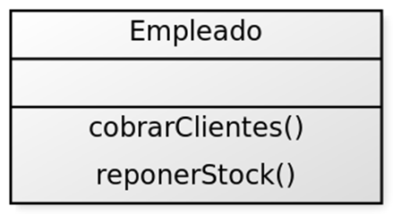
Para poder entender con mayor facilidad nos apoyaremos en un ejemplo concreto y simple. Tenemos que diseñar un supermercado, un claro ejemplo podría ser
Ejemplo:

Slide 8
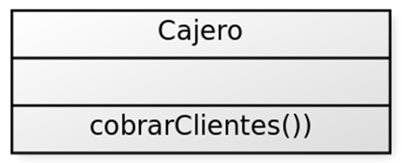
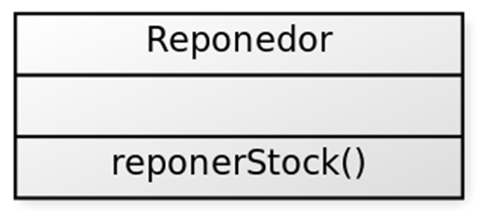
Si seguimos este principio deberíamos haber hecho un modelo similar a este.
Ejemplo:

Slide 9
2° PRINCIPIO:
O-abierto/cerrado
(open/closed).

Slide 10
O-abierto/cerrado (open/closed).
En un mal diseño, cuando se modifica una funcionalidad durante el ciclo de vida, suele conllevar una cadena de cambios en módulos dependientes uno de otros. Para evitar esto, debemos usar este principio Open/Close (OC).
Las clases deben ser capaces de extenderse sin modificar su contenido. Seguir este principio ayudara a que nuestros sistemas sean más mantenible en el tiempo y soporten mejor los cambios.
Una clase debe estar abierta a extensiones, pero cerrada a las modificaciones

Slide 11
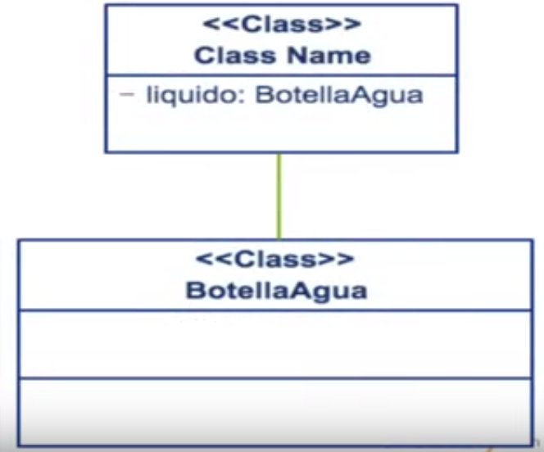
Ejemplo:
Mal diseño – Original

Slide 12
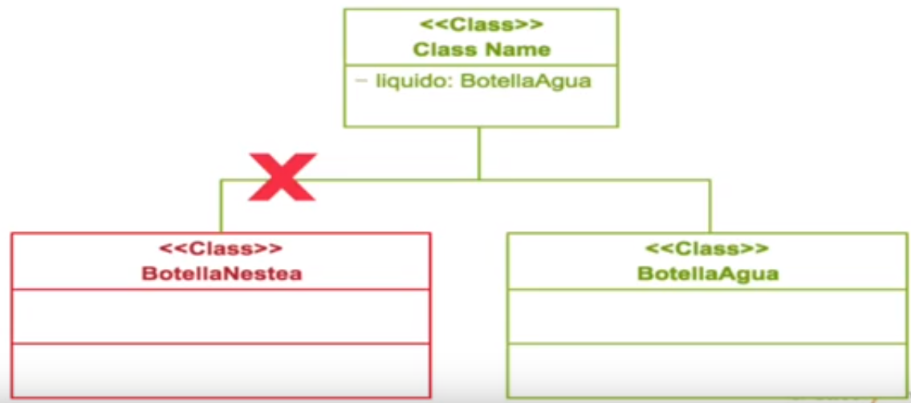
Ejemplo:
Añadiendo funcionalidad

Slide 13
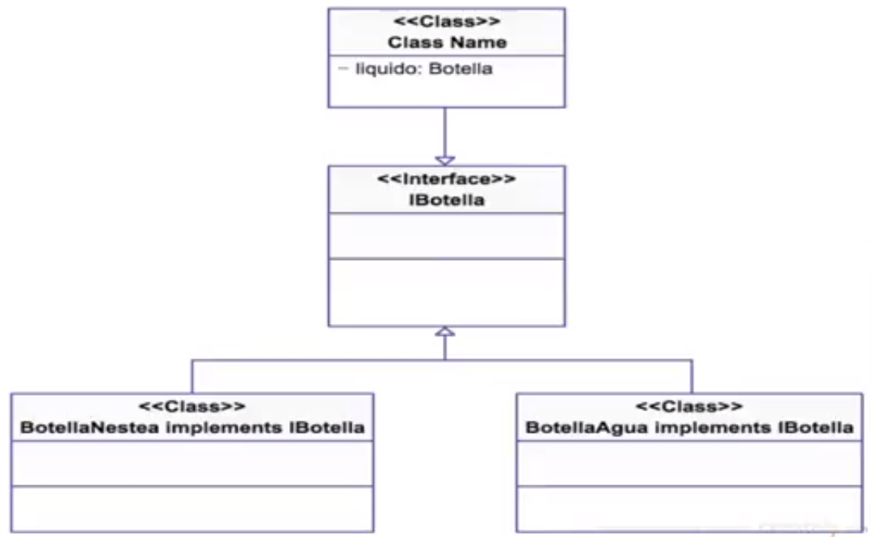
Ejemplo:
Aplicando el uso herencia

Slide 14
3° PRINCIPIO:
L-sustitucion liskov
(liskov substitution):

Slide 15
L-sustitucion liskov(liskov substitution):
El método sobre el Liskov fue introducido por Barbara Liskov, en el año de 1987 durante una conferencia en lo cual decía sobre que la jerarquía y la Abstracción de datos.
El método Liskov Subtitution Principle lo que nos permite es que si una función recibe un objeto como parámetro, de nuestro código está usando una clase y también está extendida, tendremos que poder utilizar los diferentes clases hijas que hemos creado y al utilizarlo que no genere ningún error.

Slide 16
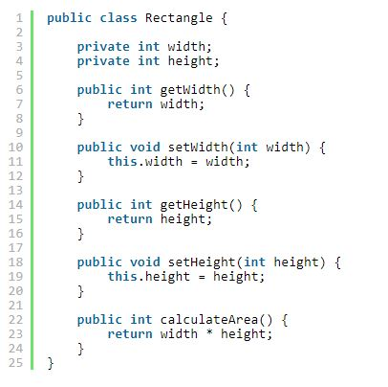
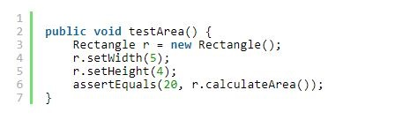
Ejemplo:
Sobre que un cuadrado es rectángulo con los dos lados iguales.
Esto seria como una comprueba del área.

Slide 17
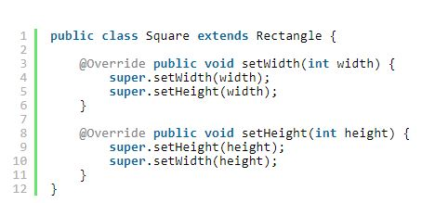
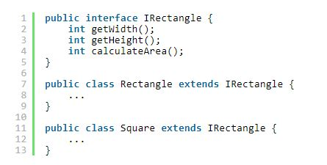
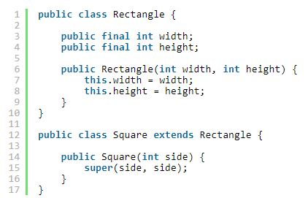
Ejemplo:
Esto seria la definición del cuadrado
SOLUCIÓN:

Slide 18
4° PRINCIPIO:
I-segregación del interface
(interface segregation)

Slide 19
I-segregación del interface(interface segregation)
Este principio viene a decir que ninguna clase debería depender de métodos que no usa.
Las interfaces nos ayudan a desacoplar módulos entre sí.
Un interface lo marca el cliente que lo consume, por lo tanto no debe tener métodos que no va a utilizar.
Este principio divide las interfaces que son muy grandes en otras más pequeñas y adaptadas al cliente, ya que las interfaces pesadas no escalan bien.

Slide 20
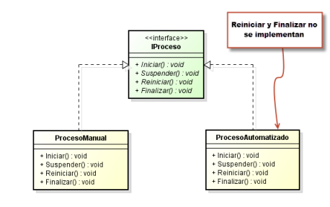
Ejemplo:
Problema que rompe el 4to principio SOLID

Slide 21
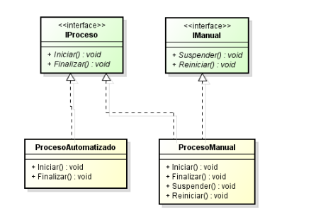
Ejemplo:
Solución Aplicando el 4to Principio SOLID

Slide 22
5° PRINCIPIO:
D-inversión de dependencias
(dependency inversion)

Slide 23
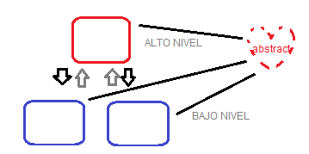
D-inversión de dependencias(dependency inversion)
Este principio tiene como objetivo el uso de abstracciones para poder conseguir que una clase interactúe con otras clases sin que esta la conozca directamente. Esto quiere decir que las clases del nivel superior no tienen que conocer a las clases de nivel inferior. Dicho de otra forma, no debe conocer los detalles.

Slide 24
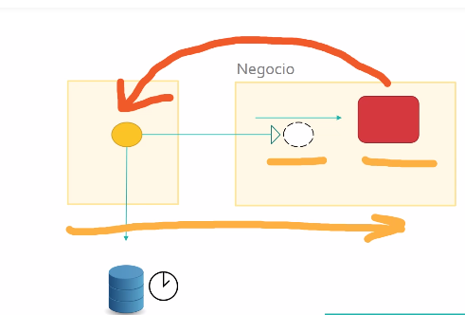
D-inversión de dependencias(dependency inversion)
Es la técnica que nos permite que un componente llame a otro componente sin depender de ellos en su compilación.

Slide 25
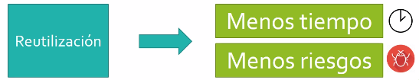
D-inversión de dependencias(dependency inversion)
Este principio habla de la estabilidad y la capacidad de la reutilización de los componentes de alto nivel en una aplicación.

Slide 26
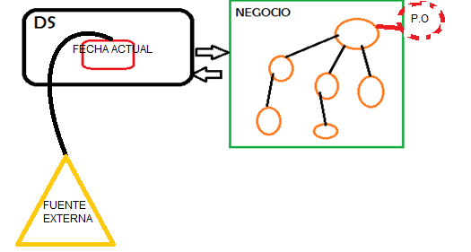
D-inversión de dependencias(dependency inversion)
Carlos Blé explica que un módulo concreto A, no debe depender directamente de otro módulo concreto B, sino de una abstracción de B.(2010, p. 108).
Se sabe que tal abstracción es una clase o una interfaz que puede que sea abstracta y sirve de base para un conjunto de clases hijas

Slide 27
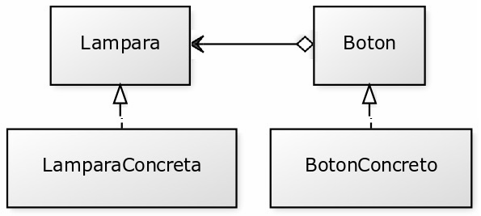
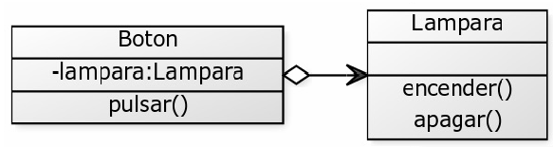
D-inversión de dependencias(dependency inversion)
El objeto botón reacciona a un estímulo cambiando su estado entre encendido y apagado. Puede ser un botón físico, uno de una interfaz gráfica en nuestro teléfono, o incluso algún tipo de sensor.
Ahora ya no se conocen entre sí el botón y la lámpara pero pueden funcionar juntos.
La interfaz botón no tiene ni que conocer como funciona el mecanismo del botón concreto ni saber nada sobre la lámpara.
Una modelización clásica de este sistema sería una clase botón que contiene una instancia de la clase lámpara, a la que cambia su estado entre encendida y apagada.

Slide 28
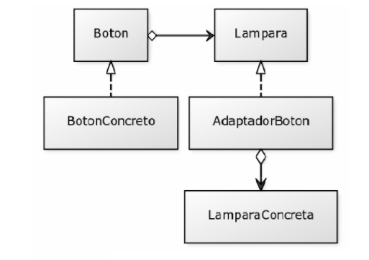
D-inversión de dependencias(dependency inversion)
Pero esto se puede solucionar con la ayuda de un patrón adaptador que adapte la información que recibe el objeto con la que espera recibir. Es una manera fácil de trabajar con software de terceros que no podemos cambiar

Slide 29
REFERENCIA BIBLIOGRÁFICA
Blé, Carlos, et al. Diseño Ágil con TDD. España: Raleigh, North Carolina, 2010.296pp. ISBN: 9781445264714 1445264714
DELECHAMP, Frederic y LAUGUIE, Henri. Java y Eclipse. Barcelona, 2016. (97)512p. ISBN: 978-2-409-00281-6
Martin, Robert C. (2003). Agile Software Development, Principles, Patterns, and Practices. Prentice Hall. p. 95. ISBN 978-0135974445.
PAGE-JONES, Meilir (1988). The Practical Guide to Structured Systems Design. Yourdon Press Computing Series. p. 82. ISBN 978-8120314825.
BLÉ, Carlos. Diseño Ágil con TDD.España:lulu.com, 2010. 301 pp. ISBN: 9781445264714
Martin, Robert C. (2003). Agile Software Development, Principles, Patterns, and Practices. Prentice Hall. p. 95. ISBN 978-0135974445.
Page-Jones, Meilir (1988). The Practical Guide to Structured Systems Design. Yourdon Press Computing Series. p. 82. ISBN 978-8120314825.

